Slide 1




PROJETO
EDUCAÇÃO
DO FUTURO
MÓDULO 03
Git & github
AULA 01

Slide 2

AULA 01
CONTEÚDOS
Git e Github
Introdução ao Github
Introdução ao Git
Exercicios

Slide 3


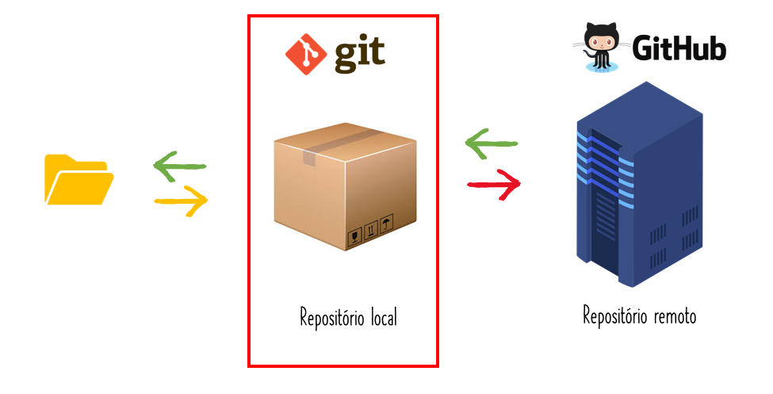
Git e GitHub - https://dontpad.com/git_aula1
Portal social e colaborativo, que serve ao versionamento de código e de apoio ao desenvolvimento de softwares gratuitos e comerciais
Sistema de controle de versão distribuído.
.git
Pasta/ diretório
Repositório Local
Repositório Remoto

Slide 4
O que é o GitHub? - https://dontpad.com/git_aula1
O Github é como se fosse uma “rede social”, pois lá podemos fazer a mesma coisa que fazemos no Facebook, Instagram e Twitter como por exemplo:
Criar uma conta
Dar “Like”
Seguir pessoas
Realizar publicações
Compartilhar publicações

Slide 5
O que é o GitHub? - https://dontpad.com/git_aula1
GitHub é uma plataforma em nuvem onde você pode armazenar, compartilhar e trabalhar em conjunto com outras pessoas para escrever seu código.
O GitHub permite:
Mostrar ou compartilhar seu trabalho.
Monitorar e gerenciar alterações no seu código ao longo do tempo.
Deixar outras pessoas fazerem revisão do seu código e realizarem melhorias.
Colaborar em um projeto de outra pessoa.

Slide 6




Repositório? - https://dontpad.com/git_aula1
Um repositório é um local onde é armazenado o código de um determinado projeto em que estamos trabalhando. O repositório pode ser local ou remoto.
Repositório Local
Repositório Remoto
É uma cópia do seu projeto que está armazenada no seu próprio computador. Contém todos os arquivos e histórico de versões do projeto.
É uma cópia do seu projeto que está armazenada em um servidor, como o GitHub.
Armazenado em um servidor ou plataforma de hospedagem, como GitHub.
Pode ser acessado e colaborado por várias pessoas.
Sincronizado com repositórios locais através de comandos Git.
Armazenado no seu computador;
Todas as alterações são feitas e registradas localmente;
Não acessível por outros a menos que compartilhado manualmente.

Slide 7
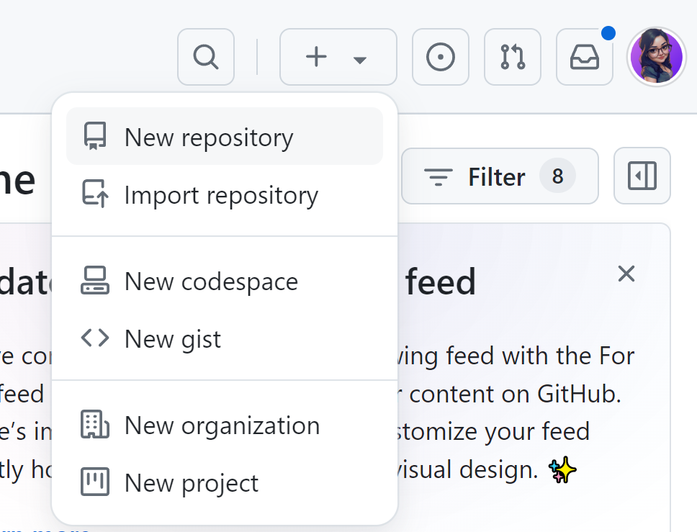
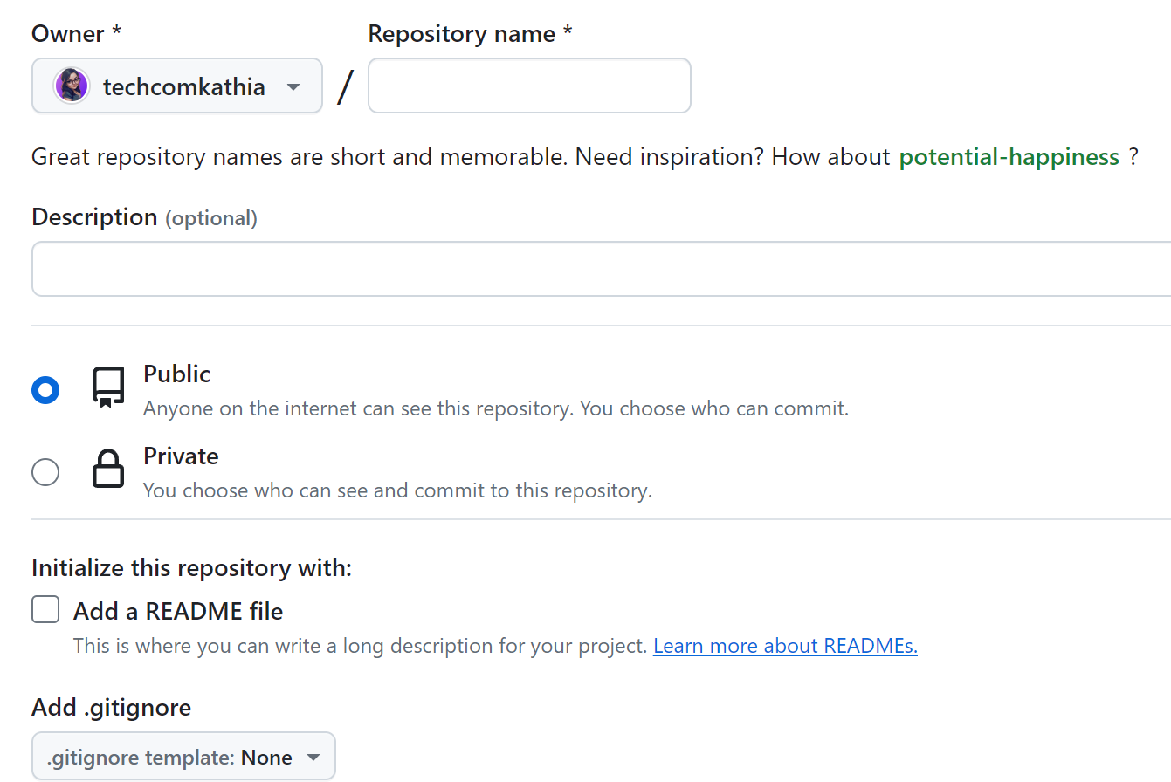
Repositório? - https://dontpad.com/git_aula1
Um repositório é um local onde é armazenado o código de um determinado projeto em que estamos trabalhando.
O repositório no GitHub pode ser privado ou público para todos acessarem, mas o mais importante é que neste local teremos acesso a toda a linha do tempo do nosso projeto, desde a sua criação até a sua versão mais recente.

Slide 8
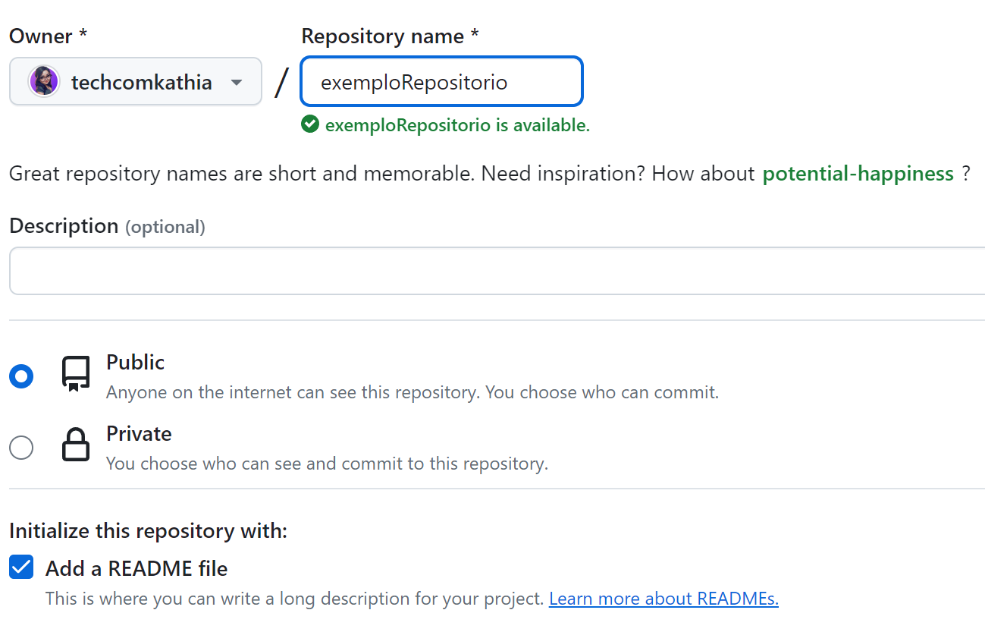
Como criar um Repositório?
Para criar um repositório precisamos de algumas coisas para ele:
Dono do projeto: A conta que vai ser o dono(a) do repositório
Nome: O nome do repositório/projeto
Visibilidade: Se irá ser público ou privado (Pode ser alterado)
Descrição: Uma descrição (Opcional)
Para o nosso primeiro projeto também teremos que adicionar um arquivo README.MD

Slide 9
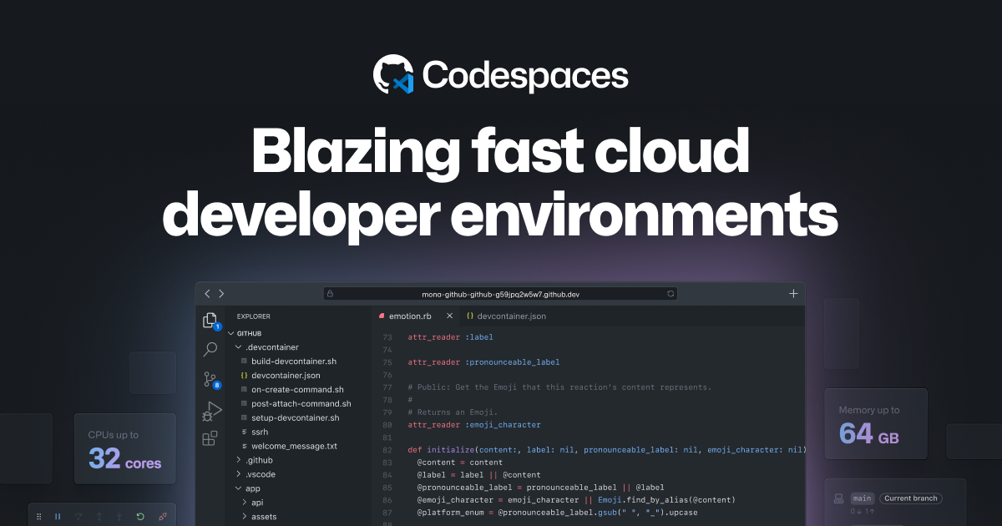
CodeSpaces? - https://dontpad.com/git_aula1
Codespace é uma ambiente hospedado em nuvem, fornecido pelo Github que permite a nós editar os nossos códigos sem termos um editor de código instalado no nosso computador.

Slide 10
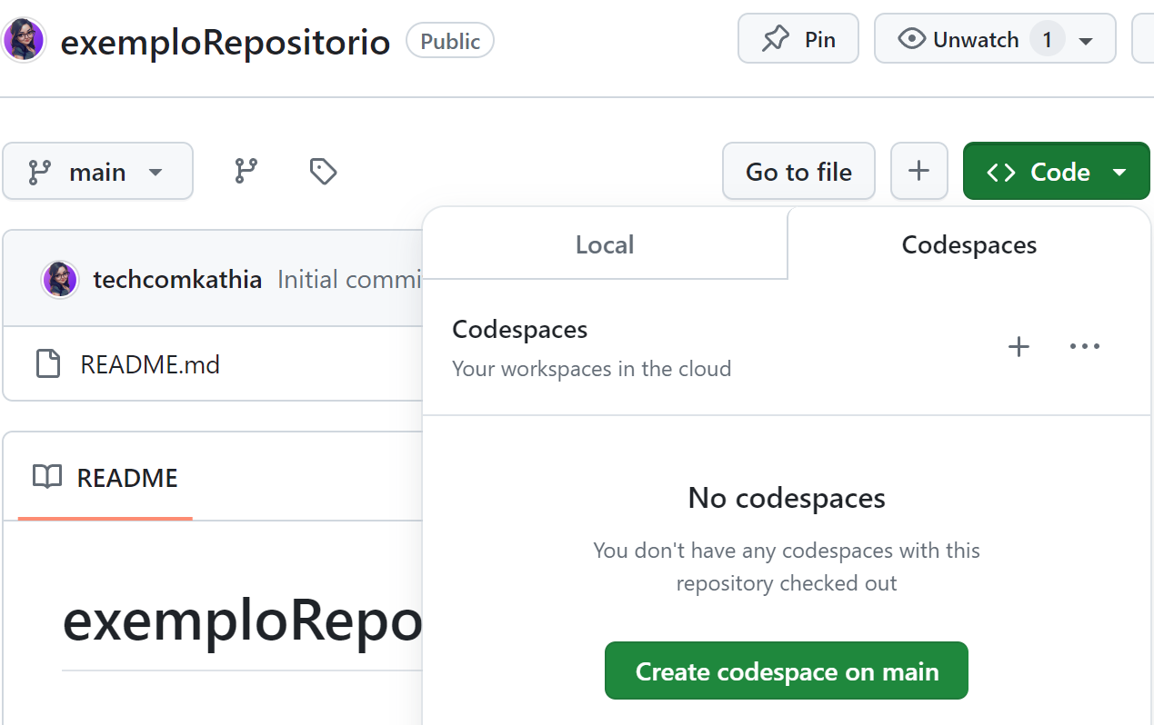
Como criar um CodeSpace? -
O codeSpace é gratuito por 60 horas por mês, mas existem versões pagas que além de melhorar a qualidade da máquina virtual com mais ram, processadores, armazenamento e etc.
Quando criarmos o nosso repositório existe um botão chamado code e a partir dele podemos criar o nosso ambiente de desenvolvimento.

Slide 11
O que é um arquivo README.MD?
Um arquivo README.MD é um arquivo que normalmente contém informações sobre o nosso projeto como uma forma de documentação para pessoas que se interessarem e queiram experimentar.
Com ele você pode passar um “passo-a-passo” de como a pessoa pode utilizá-lo.
Normalmente esse arquivo é escrito na linguagem markdown!.

Slide 12
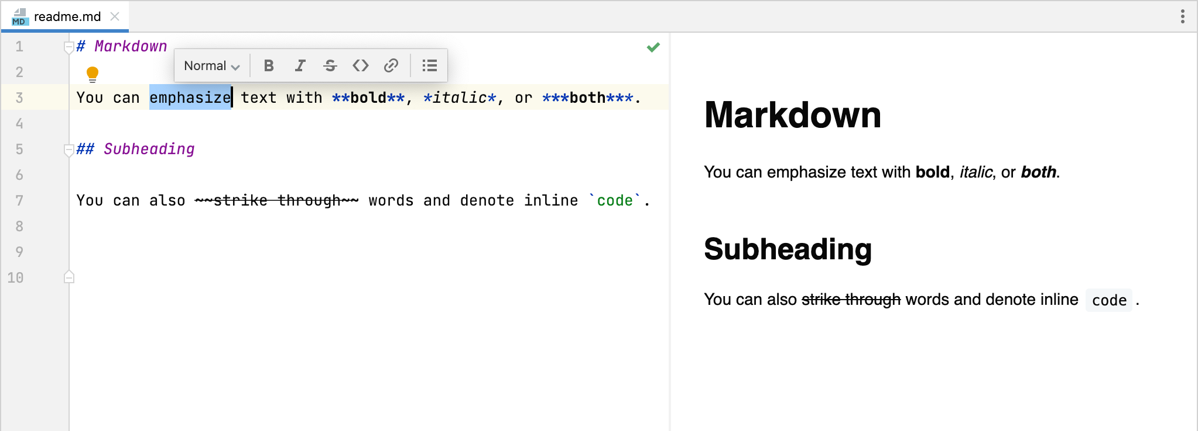
O que é um arquivo Markdown?
Markdown é uma extensão de arquivo que serve para escrevermos textos que serão convertidos em HTML. Você escreve usando uma sintaxe de simples leitura e fácil escrita e depois esse texto é transformado em um HTML válido.

Slide 13
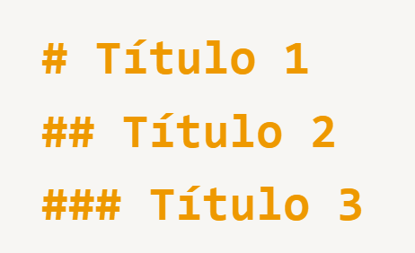
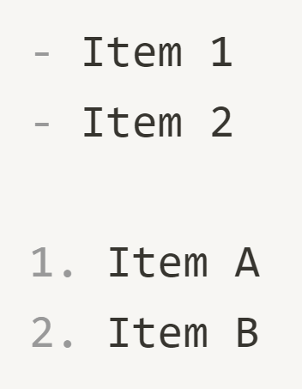
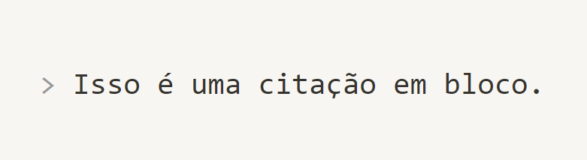

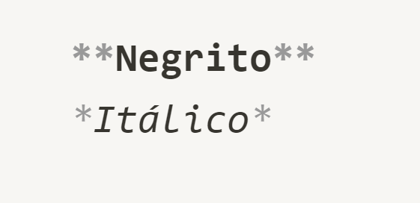
O que é um arquivo Markdown?
Markdown é uma extensão de arquivo que serve para escrevermos textos que serão convertidos em HTML. Você escreve usando uma sintaxe de simples leitura e fácil escrita e depois esse texto é transformado em um HTML válido.
Títulos
Listas
Citação
Linha horizontal
Formatação de código
Destaque
Inserir imagem

Slide 14
Atividades
bit.ly/regasMarkdown
Utilizando os conceitos de markdown faça um arquivo do tipo README.
Coloque o seu nome como a maior informação da página
Crie uma lista com 3 linguagens de programação
Faça uma citação
Coloque uma imagem no seu markdown!

Slide 15
Agora pense no seguinte!
Pense no seguinte, você enviou o seu código para o github, porém decidiu fazer alterações nele: adicionando/removendo dentre outras coisas, porém percebeu que agora a versão do github está desatualizada, como fazer para subir as suas alterações para lá? A resposta é simples! GIT!

Slide 16

O que é o Git?
Enquanto github é uma ferramenta de hospedagem de código o git é uma ferramenta de versionamento de código.
O git de uma maneira mais simples é uma ferramenta que fica monitorando as alterações do código que está na nossa máquina e quando tudo estiver pronto, podemos enviar as alterações para o local onde o código está hospedado.

Slide 17
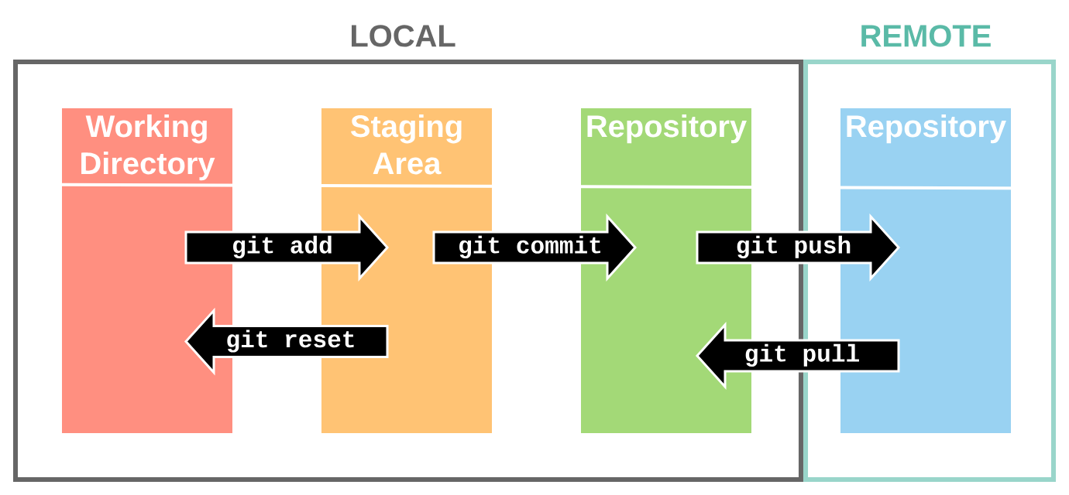
Fluxo de trabalho com o Git

Slide 18
Comandos básicos do Git - git init
Primeiro comando que devemos fazer em nosso projeto, pois com ele podemos começar a monitorar as mudanças feitas em nosso projeto.
git init

Slide 19
Comandos básicos do Git - git status
Como o nome já diz esse comando mostra o status da nossa aplicação com os arquivos que estamos lidando e ele irá mostrar o seguinte:
Arquivos modificados (modified)
Arquivos deletados (deleted)
Arquivos que queremos levar para o github (stage)
Arquivos que criarmos (untracked)
git status

Slide 20
Comandos básicos do Git - git add
Como falado anteriormente o git possui varios estados para os nossos arquivos e um deles é o de staged (palco). Esse status significa que desejamos selecionar determinados arquivos para leva-los para o github.
Para deixarmos um arquivo dessa maneira podemos usar o comando git add, Pois com esse comando iremos selecionar os arquivos que desejamos levar para o github.
git add nome_do_arquivo

Slide 21
Comandos básicos do Git - git commit
Quando desejamos que nossos arquivos sejam enviados para o github temos que utilizar o git commit que é um registro de todos as alterações que fizemos até então e queremos enviar para o github. Acompanhado desse comando temos que colocar uma mensagem para explicar as modificações/alterações que fizemos em nosso(s) arquivos.
git commit -m ‘mensagem explicando a modificação’

Slide 22
Comandos básicos do Git - git push
Esse comando pegará todas as modificações que fizemos até então e levará para o repositório de origem no github.
Em suma ele irá atualizar o nosso projeto com as diferenças da nossa máquina
git push nome-branch

Slide 23
Atividades
OBS: CADA QUESTÃO TEM QUE FICAR EM UM ARQUIVO DIFERENTE!
Faça duas variáveis numéricas e descubra qual é a maior
Crie uma lista com 3 linguagens de programação
Faça uma lista que tenha números de 1 até 100
Faça uma lista que tenha 100 números aleatórios entre 0 a 100
Adicione cada arquivo ao github.

Slide 24




(85) 98524-9935
youthspace
contato@youthidiomas.com.br
https://www.youthspace.com.br/
2024

